Slide 1

I principali farmaci dell’urgenza pediatrica: istruzioni d’uso
SCUOLA DI SPECIALIZZAZIONE IN PEDIATRIA
Casi clinici del mercoledì
22/11/2017
Saper fare
TUTOR
Dott. Vincenzo Tipo
AIF
Dott.ssa Roberta Naddei

Slide 2


SAPERE - Quale farmaco - A quale paziente - Perché - Quando - Come SOMMINISTRARE
«La regola delle 5W+1H»
Nelle più importanti urgenze pediatriche
…SAPER «USARE»!

Slide 3
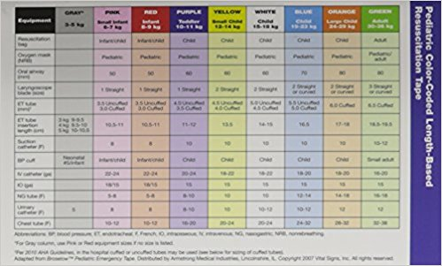
Indice
Dosaggi pro kg
Come stimiamo il peso in situazioni di emergenza/urgenza?
Adrenalina
Midazolam
Flumazenil
Adenosina
Ondansetron
Nastro di Broselow
Formula empirica
PESO =
(età in anni + 4) x 2
Per la fascia di età da 1-14 aa;
Adolescenti «grandi per età» → adeguamento verso l’alto → arrotondare alla decina successiva (es, 12 anni: 32 → arrotondare a 40 kg)
- >50 kg: schemi dosaggio per adulto

Slide 4
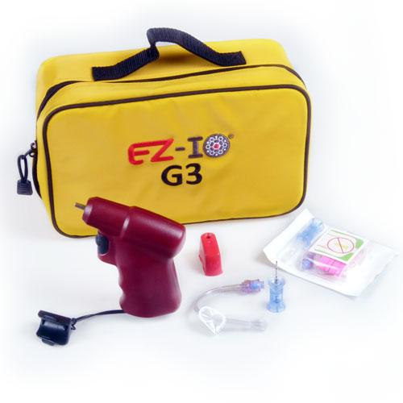
Vie di somministrazione
ACCESSO VASCOLARE IN EMERGENZA
Accesso venoso periferico (EV)
Utilizzare la cannula delle maggiori dimensioni possibili, in rapporto alle dimensioni della vena
Accesso intraosseo (IO)
Gold standard
In tutte le età
Ottenibile in genere tra i 30 ed i 60 secondi
Tutti i farmaci somministrabili per EV sono somministrabili per IO
Più facili da inserire;
Minore probabilità di dislocazione;
Pratica minima prima dell’utilizzo.
PRIMA SCELTA
in caso di arresto CR e nello shock scompensato
- ISTRUZIONI D’USO: https://www.teleflex.com/usa/product-areas/vascular-access/emergency-trauma-products/intraosseous-access/EZ-IO%20Pocket%20Guide%20ipad%20MC-000280%20Rev%2003.pdf
- APP APPLE: https://itunes.apple.com/us/app/ez-io/id580863307?mt=8
- APP ANDROID: https://play.google.com/store/apps/details?id=com.vidacare.ezio&hl=en

Slide 5
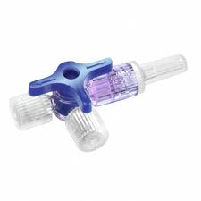

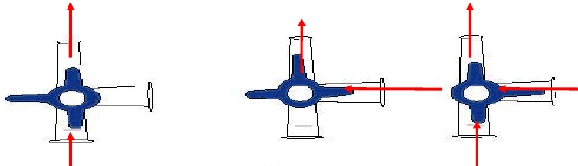
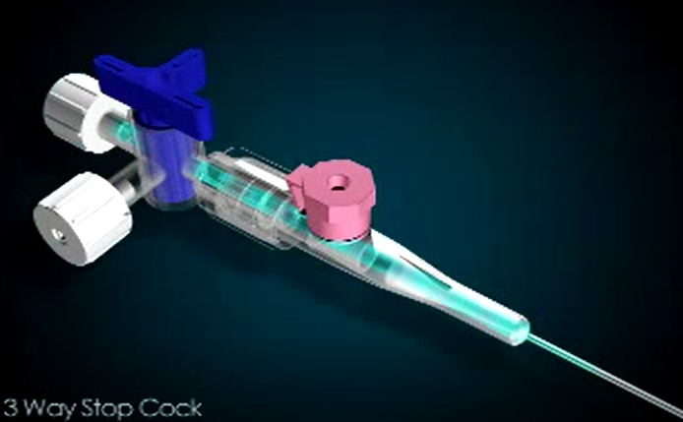
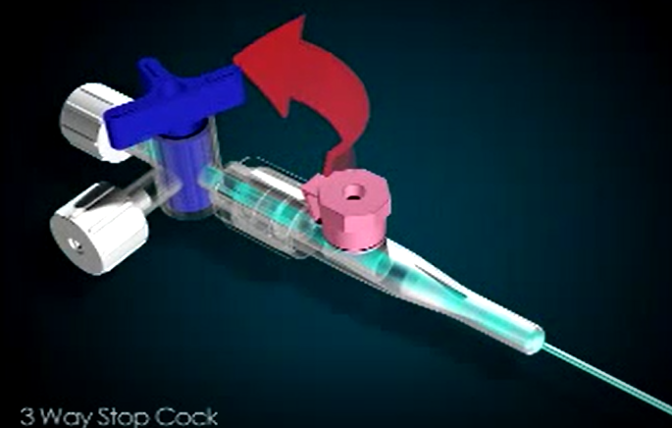
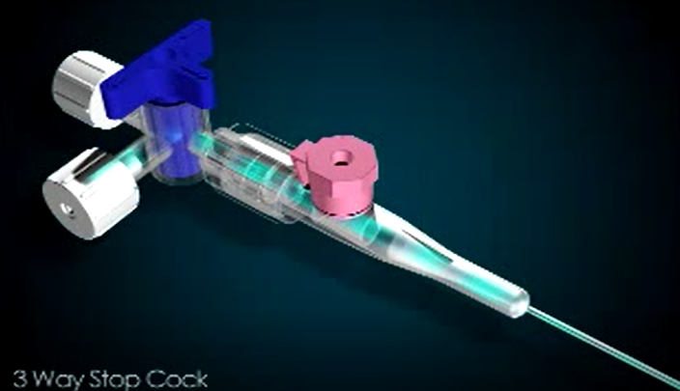
QUALSIASI FARMACO SOMMINISTRATO DURANTE RIANIMAZIONE VA INFUSO FACENDOLO SEGUIRE DA UN BOLO DI ALMENO 5 ML DI SF
Rubinetto a 3 vie

Slide 6
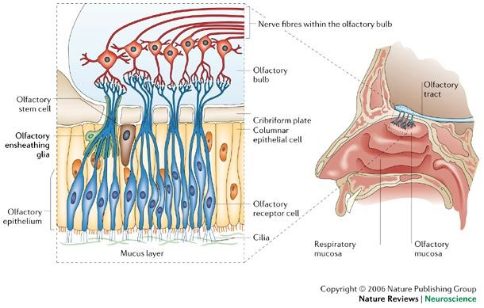
Vie di somministrazione
ACCESSI NON VASCOLARI
Via inalatoria
(nebulizzatore jet, pMDI)
Via rettale
Via sublinguale
Via intranasale
MUCOSA NASALE
Superficie molto irrorata → grande capacità di assorbimento del farmaco;
No first pass-epatico → biodisponibilità completa e immediato ingresso nella circolazione venosa e, quindi sistemica e picco plasmatico quasi equivalente alla via EV
MUCOSA OLFATTORIA
Diretta comunicazione con bulbo olfattorio e, quindi, con SNC
(Meccanismo ancora non chiaro) Molecole lipofiliche raggiungono rapidamente SNC, evitando la BEE, probabilmente attraverso il perinevrio
D’uso sempre più frequente in:
SEDAZIONE PROCEDURALE e CRISI CONVULSIVE

Slide 7

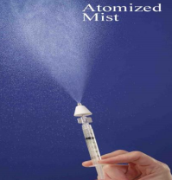
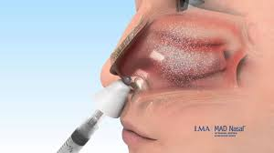
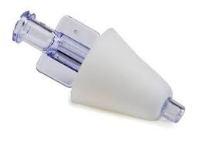
Vie di somministrazione
Terapia Intranasale
Via efficace;
Via incruenta;
Via immediata e di facile utilizzo.
Aspirare eventuali secrezioni nasali prima di procedere!!!
Volume max: 1 ml per narice (quantità superiori riempiono le cavità nasali → vengono ingerite → cinetica farmaco per os) → se necessario dosaggio maggiore, seconda dose dopo 10 minuti
Controindicazioni: traumi nasali ed alterazioni evidenti dell’anatomia nasale
COME?
Atomizzatore M.A.D.
(Intranasal Mucosal Atomization Device)
Raccordo con siringa
ATOMIZZATORE SPRAY
Dispositivo di capillarizzazione che atomizza la soluzione in particelle tra 30-100 micron
ADATTATORE CONICO
MORBIDO
si adatta alla narice
Dimensioni ideali per un immediato assorbimento mucosale nasale

Slide 8
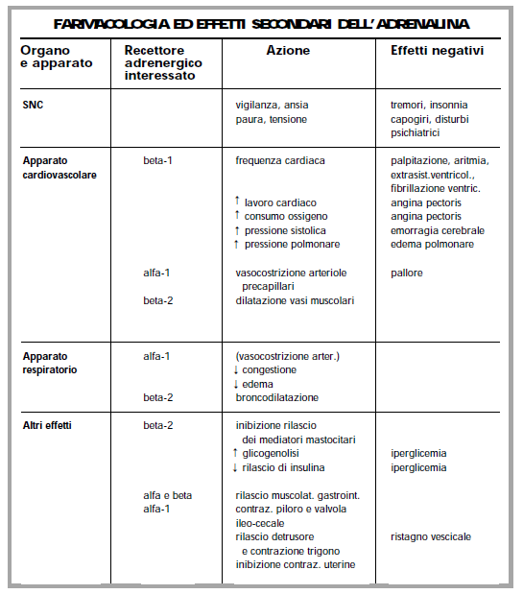
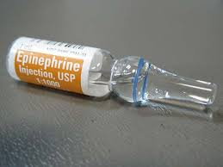
ADRENALINA
FARMACODINAMICA
FIALA 1 mg/1 ml → diluizione 1:1000
ARRESTO CARDIACO
ANAFILASSI
SHOCK
SCOMPENSATO
CROUP SEVERO
Emivita: 2 minuti
Comparsa azione: 1-2 minuti
Durata d’azione: 3-5 minuti
Longo G, Adrenalina: tante vie per tante indicazioni, Medico e bambino, 1997

Slide 9
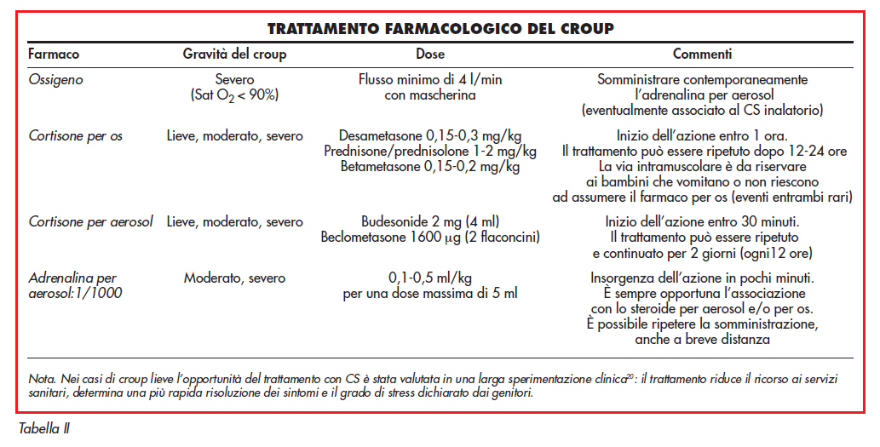
ADRENALINA
CROUP
Effetto anti-edemigeno a livello laringeo
Per via aerosolica nelle forme moderate-severe di CROUP (Westley score >5)
Fiala 1 mg/1 ml (1:1000)
In letteratura riportati dosaggi variabili
0,1 – 0,5 ml/kg/dose
per una dose massima di 5 ml
Nella pratica clinica,
1 fl 1:1000 diluita in 3-4 ml di SF,
eventualmente ripetibile
(effetto in 10-30’ ma breve)

Slide 10
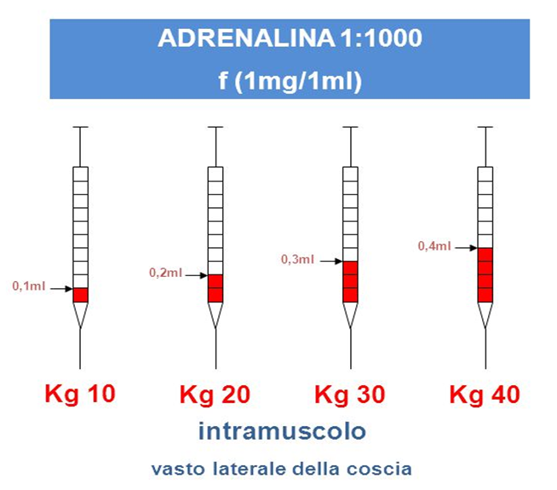
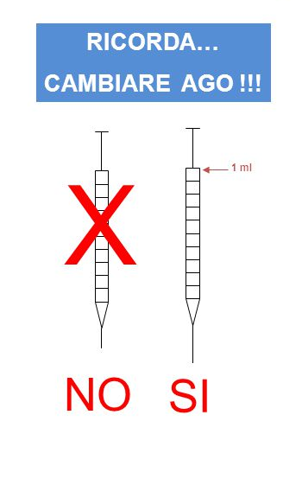
ADRENALINA
ANAFILASSI
Effetto vasocostrittore
Effetto broncodilatatore ed effetto antiedemigeno
Va somministrata IMMEDIATAMENTE a tutti i pazienti
(PRIMA MISURA TERAPEUTICA)
0,01 mg/kg/dose per VIA IM
NON VA DILUITA!
Fiala 1 mg/1 ml (1:1000)
Ripetibile dopo 5 minuti
se non c’è miglioramento clinico
0,1 ml ogni 10 kg
0,01 ml/kg/dose
Se dopo 3 somministrazioni di Adrenalina IM
persistono IPOTENSIONE o SCARSA PERFUSIONE,
praticare INFUSIONE DI ADRENALINA per via EV/IO
Siringa da INSULINA!
Cambiare L’AGO!!
(almeno 2,5 cm di lunghezza)
Sede elettiva
VASTO LATERALE DELLA COSCIA
Decubito supino con elevazione degli arti inferiori
Dose singola massima: 0,5 ml (metà fiala)

Slide 11
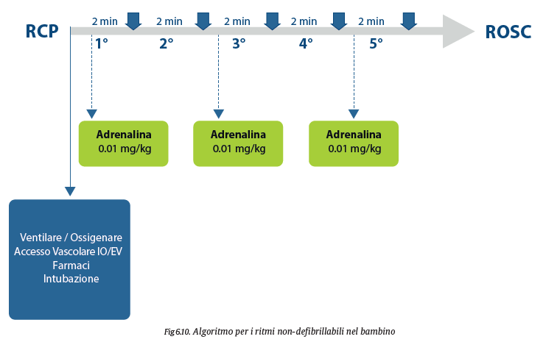
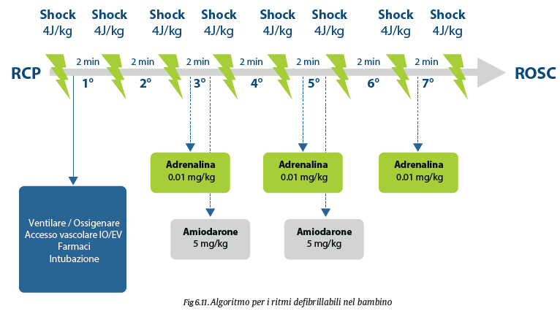
ADRENALINA
ARRESTO CARDIORESPIRATORIO
Effetto inotropo, cronotropo, batmotropo e dromotropo positivo
Vasocostrizione periferica alfa-adrenergica → aumento pressione diastolica → migliora perfusione coronarica → potenzia RCP
Ritmi Non Defibrillabili
Quindi…OGNI 3’-5’ (emivita 2 minuti!)
Ritmi Defibrillabili
PRIMA DOSE
ASAP…AS SOON AS POSSIBLE!!!
PRIMA DOSE DOPO LA TERZA SCARICA

Slide 12
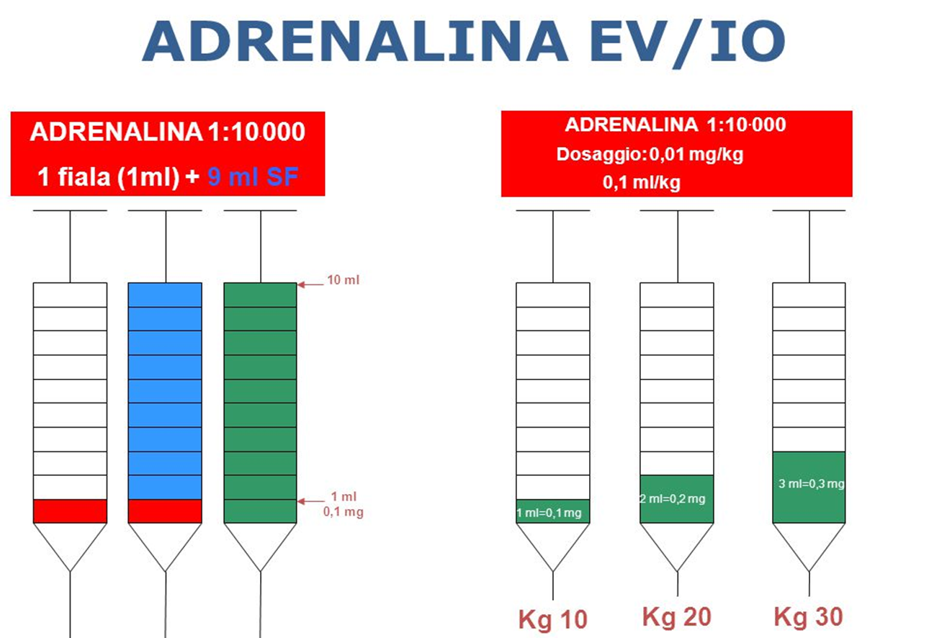
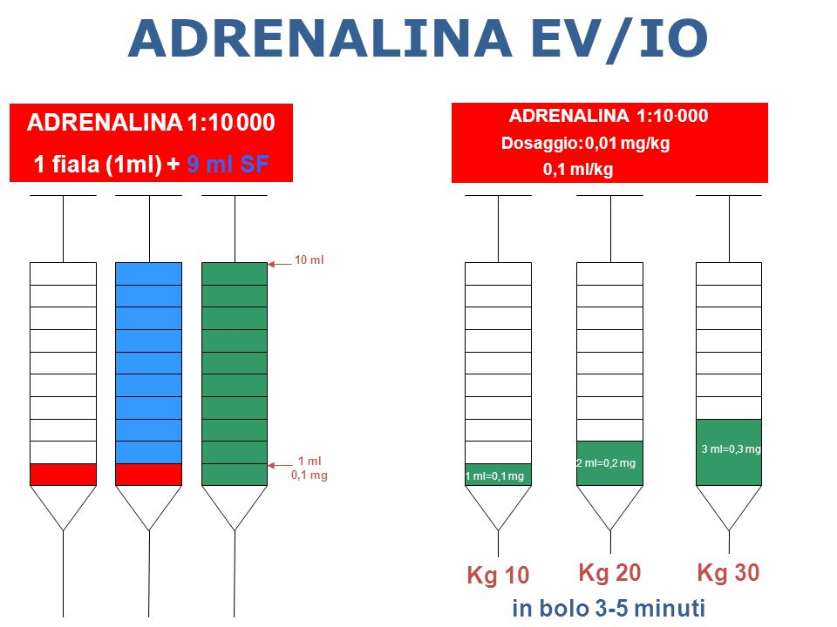
ADRENALINA
ARRESTO CARDIORESPIRATORIO
Bolo EV/IO
0,01 mg/kg/dose
Ritmi Defibrillabili
Ritmi Non Defibrillabili
Fiala 1 mg/1 ml (1:1000)
Prendi 1 fiala e portala a 10 ml, aggiungendo 9 ml di soluzione fisiologica
Diluizione 1:10000
1 ml copre 10 kg
1 mg/10 ml
0,1 mg/1 ml
0,01 mg/0,1 ml
0,1 ml/kg/dose
sol. 1:10000
Dose singola massima: 10 ml (1 fiala)

Slide 13
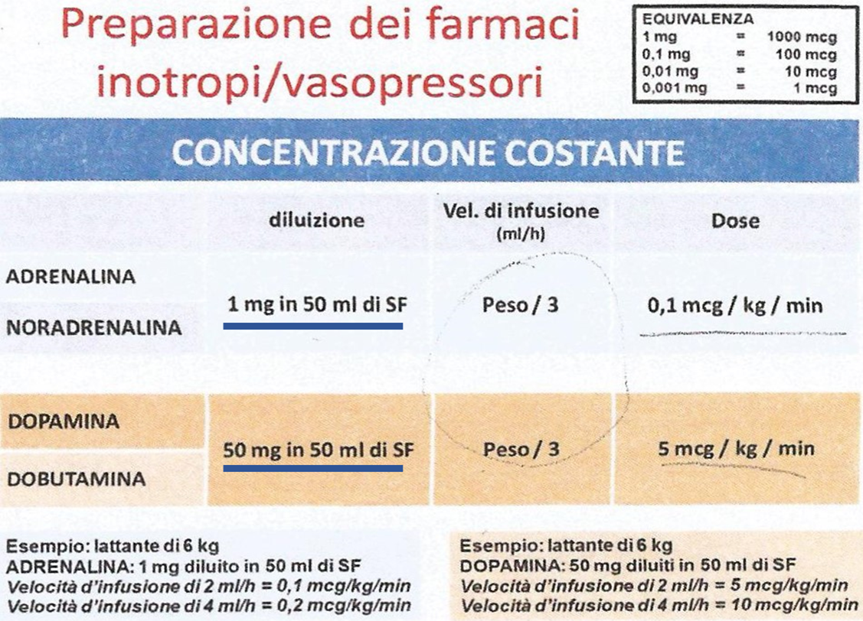
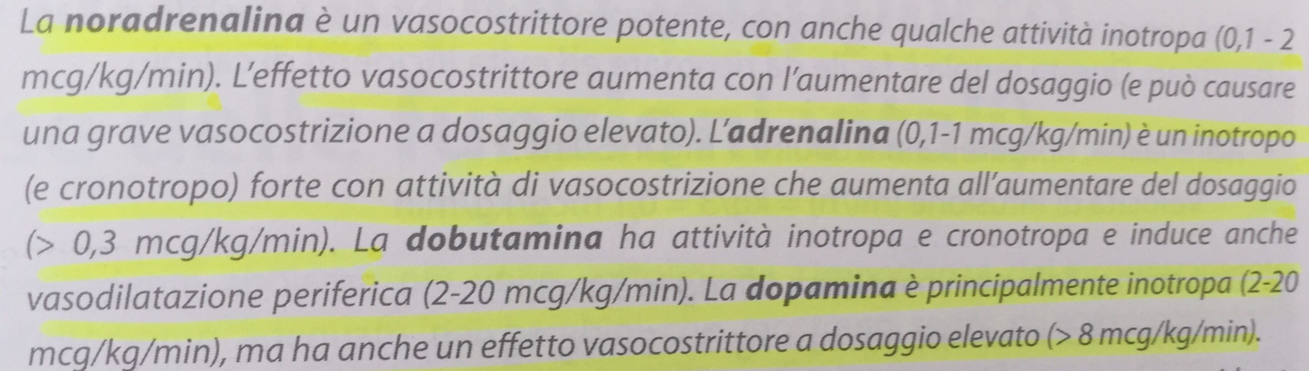
INOTROPI/VASOPRESSORI (Adrenalina, Noradrenalina, Dopamina, Dobutamina)
SHOCK REFRATTARIO ai FLUIDI
Preferibilmente, accesso vascolare centrale
Infusioni lente, titolando le dosi, fino a raggiungere valori pressori accettabili
Ambiente appropriato (terapia intensiva) e personale esperto
«SHOCK FREDDO» → ADRENALINA (0,05-0,3 mcg/kg/min) o DOPAMINA a dosaggio intermedio (5-9 mcg/kg/min)
«SHOCK CALDO» → NORADRENALINA (0,05-0,1 mcg/kg/min) o DOPAMINA a dosaggio alto (> 10 mcg/kg/min)
SHOCK CARDIOGENO → DOBUTAMINA (2-20 mcg/kg/min)
Esiste anche «la regola del 6»

Slide 14
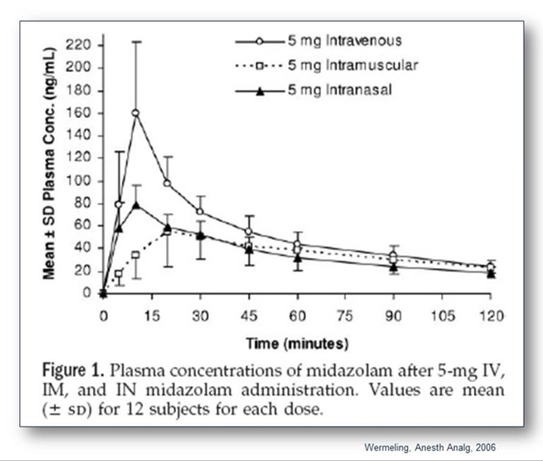
MIDAZOLAM
BENZODIAZEPINA → agonista GABA_{A}-ergico → potenziamento attività inibente del recettore GABA_{A}
SEDAZIONE PROCEDURALE
CRISI CONVULSIVA
IPNOVEL Fl Im Ev
Fiale: 5 mg/1 ml, 15 mg/ 3 ml
BUCCOLAM Sol os
Siringe pre-riempite: 2,5-5-7,5-10 mg
Non registrato in Italia per uso «Epilessia»!!
EMIVITA: 0-10 aa: 1-1,5 ore; >10 aa: 1,5-2 h.
A pH 7,4 molto lipofilo → attraversa rapidamente BEE e…la mucosa olfattoria!
«Trattamento dello
stato di male
epilettico o delle
crisi subentranti
>1 mese di età»
E’ inserito nella «Lista Farmaci Pediatrici Sistema Nervoso»
Legge 648/96

Slide 15
MIDAZOLAM
CRISI CONVULSIVA E STATO DI MALE EPILETTICO
MIDAZOLAM EV
Inf. continua
FENITOINA EV e/o
FENOBARBITAL EV
Piridossina (<2aa)
LORAZEPAM EV o
MIDAZOLAM EV
MIDAZOLAM EN o IM
DIAZEPAM ER
MIDAZOLAM OS
RIVALUTAZIONE CONTINUA
DOMICILIO
PS
TERAPIA INTENSIVA
Protocolli Diagnostici e Terapeutici in Emergenza e Urgenza Pediatrica, 2016, Furcolo, Quarantiello, Editore Cuzzolin

Slide 16




MIDAZOLAM
CRISI CONVULSIVA E STATO DI MALE EPILETTICO
0,2 mg/kg/dose
1 mg ogni 5 kg → mg: Peso/5
IPNOVEL Fiala 5 mg/1 ml
per VIA INTRANASALE
(o intramuscolare)
per VIA EV/IO
Portare la fiala 5 mg/1 ml a 5 ml
0,04 ml/kg
0,2 ml ogni 5 kg
Concentrazione 5 mg/5ml → 1 mg/1 ml
1 ml ogni 5 kg
della fiala portata a 5 ml
ml: Peso/5
Dose massima: 5 mg (1 ml ovvero 1 fiala)
Aspirare secrezioni nasali prima di somministrare;
Portare a volume finale di 1 ml e dividerlo nelle due narici
Lentamente in 3-5 minuti (Bolo rapido correlato ad un aumento di depressione CR)
Effetto atteso in 5-10 minuti → se non si risolve, step successivo dello SME (fenitoina, fenobarbital)
Dose massima: 5 mg
(ovvero 5 ml della fiala portata a 5 )

Slide 17

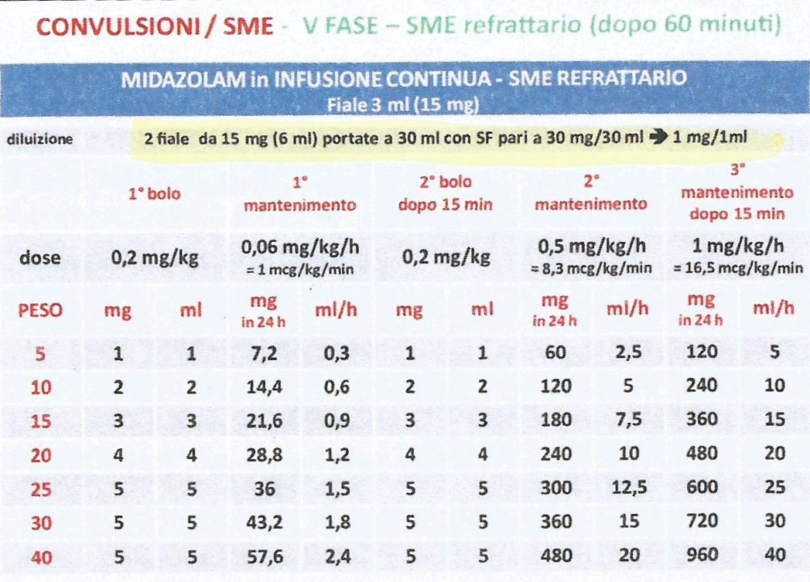
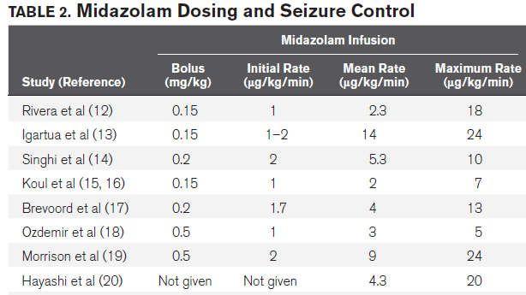
MIDAZOLAM
CRISI CONVULSIVA E STATO DI MALE EPILETTICO
IPNOVEL
Fiala 15 mg/3 ml
Terapia Intensiva!
Bolo iniziale
Inizio infusione 1-2 mcg/kg/min
Aumento di 1-2 mcg/kg/min ogni 10-15 minuti fino al controllo delle crisi
DOSE MASSIMA VARIABILE IN LETTERATURA
Protocolli Diagnostici e Terapeutici in Emergenza e Urgenza Pediatrica, 2016, Furcolo, Quarantiello, Editore Cuzzolin

Slide 18
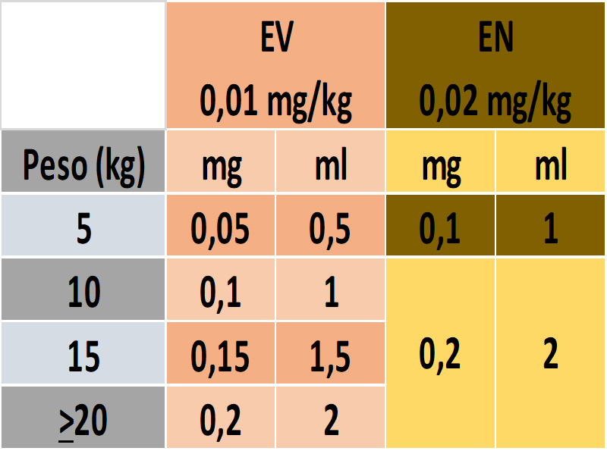
FLUMAZENIL
DEPRESSIONE CR INDOTTA DA BENZODIAZEPINE
Antagonista specifico delle BDZ (compete per il loro sito di legame sul recettore GABA_{A} )
0,01 mg/kg/dose per VIA EV/IO (bolo rapido 15 sec)
ANEXATE
fl 0,5 mg/5 ml; fl 1 mg/10 ml
Concentrazione 0,1 mg/1 ml → 0,01 mg/0,1 ml
Emivita 35 minuti (Più breve del Midazolam)
0,1 ml/kg/dose per VIA EV/IO
Rischio di risedazione a distanza di un’ora
Max 0,2 mg/dose → Max 2 ml/dose
Necessità di monitoraggio CR
Può essere utilizzato come tale o diluito
Se non si ottiene il livello di coscienza richiesto dopo 45 secondi
Se necessario, ripetere ad intervalli di 60 secondi
Max 4 volte
Dose totale massima: 0,05 mg/kg o 1 mg
Somministrare ulteriore dose di 0,01 mg/kg EV

Slide 19
ADENOSINA
TACHICARDIA PAROSSISTICA SOPRAVENTRICOLARE
Nucleoside purinico che, se somministrato per via ev rapida, rallenta la conduzione a livello del nodo AV.
Può interrompere i circuiti di rientro e ristabilire il ritmo sinusale in pz con TPSV.
1 fiala copre 60 kg
PRIMA DOSE: 0,1 mg/kg/dose
Max 6 mg
EMIVITA: 10 secondi
(rapido metabolismo da parte delle ATPasi GR)
Non va diluita
Va iniettata il più possibile vicino al cuore (se accesso IO, omero prossimale)
Flush 10 ml
Subito dopo flush, alzare il braccio
KRENOSIN
Fiala 6 mg/2 ml
Se dopo 1-2 minuti,
TPSV non soppressa
SECONDA DOSE: 0,2 mg/kg/dose
Max 12 mg
ADR
Flushing, cefalea, ipotensione
Broncospasmo
ASISTOLIA!! (max 10 secondi) associata a sensazione di MORTE IMMINENTE
Sempre preceduta da sedazione con Midazolam

Slide 20
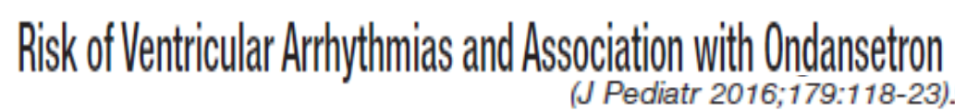
ONDANSETRON
ANTAGONISTA della SEROTONINA sul recettore 5HT₃
→ Effetto anti-emetico a livello SNC e SNP
Uniche indicazioni da foglietto illustrativo
Controllo di nausea e vomito indotti da chemioterapia in pz > 6 mesi;
Prevenzione di nausea e vomito post-operatori in pz > 1 mese.
Molti studi ne dimostrano l’efficacia nei pz che accedono al DEA con GEA e disidratazione lieve-moderata in cui il vomito è la principale barriera alla reidratazione orale
VOMITO INCOERCIBILE
secondario a GEA
Off-Label !!
Riduzione episodi di vomito
Minore tasso di ospedalizzazione
e minore ricorso a reidratazione ev
Cautela nei pazienti a rischio di aritmie (cardiopatici, altri farmaci che prolungano QT, alterazioni elettrolitiche)

Slide 21
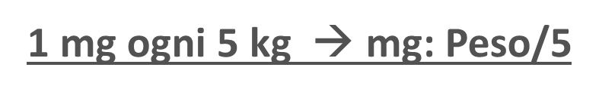
ONDANSETRON
VOMITO INCOERCIBILE DA GEA
0,2 mg/kg/dose
per VIA SUBLINGUALE o INTRAMUSCOLARE
ZOFRAN
Una sola dose efficace nel 95% pz circa.
Se dopo una seconda dose di Zofran (dopo 4 h), persiste vomito
→ pensa ad altre cause!
A partire dai 6 mesi
Fiale Im Ev
4 mg/2 ml
8 mg/4 ml
In ml Peso/10
Max 8 mg
A partire dai 12 mesi
Cpr orodispersibili
4 mg
8 mg
Posizionare la cpr
sotto la lingua o nel fornice gengivale
(dissolvenza immediata)
Dopo 30 minuti, proporre Soluzione Reidratante Orale

Slide 22


Nella slide successiva, troverete la bibliografia per rivedere questi e i tanti altri farmaci da ricordare nell’Emergenza-Urgenza Pediatrica!
DELLA PRESENTAZIONE…SI !!
DELLO STUDIO…NO !!
Steroidi,
Broncodilatatori,
Analgesici etc

Slide 23


Bibliografia
ADRENALINA
Longo G, Adrenalina: tante vie per tante indicazioni, Medico e bambino, 1997
Marchetti F, Salierno P, La terapia del Croup, Medico e Bambino, 2007
MIDAZOLAM
Wolfe TR, Braude DA, Intranasal medication delivery for children: a brief review and update. Pediatrics. 2010 Sep;126(3):532-7
Wolfe TR, Macfarlane TC, Intranasal midazolam therapy for pediatric status epilepticus, Am J Emerg Med. 2006 May;24(3):343-6.
Wilkes R, Tasker RC, Intensive care treatment of uncontrolled status epilepticus in children: systematic literature search of midazolam and anesthetic therapies, Pediatr Crit Care Med. 2014 Sep;15(7):632-9
ONDANSETRON
Marchetti et al, Oral Ondansetron versus Domperidone for acute gastroenteritis in Pediatric Emergency Departments: multicenter double blind randomized controlled trial, Plos one, 2016
Moeller et al, Risk of Ventricular Arrythmias and association with ondansetron, J Peds, 2016
MANUALI
Protocolli Diagnostici e Terapeutici in Emergenza e Urgenza Pediatrica, 2016, Furcolo, Quarantiello, Editore Cuzzolin (portatile, facilmente consultabile durante le guardie!)
EPLS, Manuale del Corso, ERC-IRC, 2015
PALS, Provider Manual, AHA, 2016
SCHEDE SINTETICHE SINGOLI FARMACI
Previati R, Renna S, Valentino G, Vitale A, Guida all’uso dei farmaci nelle emergenze-urgenze pediatriche , Rivista di Emergenza ed Urgenza Pediatrica, 2011

